Slide 1
高级类特效
陈赛涛

Slide 2
目录
抽象类
接口
嵌套类
枚举类型

Slide 3
抽象类
在定义Java方法时可以只给出方法头，而不必给出方法体、即方法的实现细节，这样的方法称抽象方法。
抽象方法必须使用关键字abstract修饰，包含抽象方法的类必须声明为抽象类。
子类必须实现其父类中的所有抽象方法，否则该子类也只能声明为抽象类。
抽象类不能被实例化。

Slide 4
抽象类举例
public abstract class Animal{
private int age;
public void setAge(int age){
this.age = age;
}
public int getAge(){
return age;
}
public abstract void eat();
}
public class Bird extends Animal{
public void fly(){
System.out.println("我心飞翔!");
}
public void eat(){//重写方法
System.out.println("直接吞食!");
}
}

Slide 5
抽象类举例
public class Person extends Animal{
private String name;
public void setName(String name){
this.name = name;
}
public String getName(){
return name;
}
public void eat(){//重写方法
System.out.println("洗手→烹饪→摆餐具→吃喝→收摊儿---");
}
}
public class Test{
public static void main(String[] args){
Animal a = new Person();
a.setAge(2);
a.eat();
}
}

Slide 6
抽象类总结
抽象类主要是通过继承、再由其子类发挥作用的，其作用包括两方面：
代码重用
规划
其他特性：
抽象类中可以不包含抽象方法；
子类中可以不全部实现抽象父类中的抽象方法，但此时子类也只能声明为抽象类；
父类不是抽象类，但在子类中可以添加抽象方法，但子类需声明为抽象类；
抽象类中可以声明static属性和方法；

Slide 7
接口
接口概述
接口的多重实现
接口的多重继承

Slide 8
接口概述
接口（interface）是抽象方法和常量值的定义的集合。
通过接口可以实现不相关类的相同行为，而不需要考虑这些类之间的层次关系。
从本质上讲，接口是一种特殊的抽象类，这种抽象类中只包含常量和方法的定义，而无变量和方法的实现。
public interface Runner{
public static final int id = 1;
public abstract void start();
public abstract void run();
public abstract void stop();
}

Slide 9
接口概述
接口中定义的属性必须是public static final的，而接口中定义的方法则必须是public abstract的，因此这些修饰符可以部分或全部省略：
public interface Runner{
public static final int id = 1;
public abstract void start();
public abstract void run();
public abstract void stop();
}
public interface Runner{
int id = 1;
void start();
void run();
void stop();
}

Slide 10
简答题
Java的平台技术标准有________?
A. Java ME
B. Android
C. Java SE
D. Java EE

Slide 11
Java平台工作原理
Java平台主要由四部分组成
JVM(Java Virtual Machine,虚拟机)
JRE ( The Java Runtime Environment)
JDK(Java Development Kit,开发工具包)
Java集成开发工具
Java应用程序
JVM
JDK
JRE
Java集成开发工具
Java平台
Windows操作系统
Windows平台
底层硬件

Slide 12
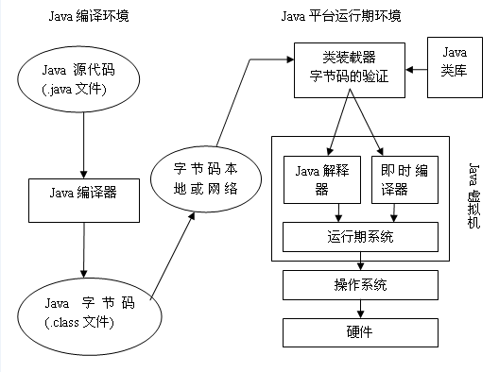
Java程序运行过程
计算机的高级编程语言类型
编译型
解释型
Java语言是两种类型的结合
常用术语
Java源程序
字节码文件
机器码指令
Notes:
编译型语言，（C C++ Objective-C Pascal）
使用编译器针对特定操作系统一次性编译成机器码，再一次性执行。
优点：效率高，缺点：无法跨平台
解释型语言，(Ruby Python)
使用解释器一边编译成机器码一边执行。
优点：跨平台，缺点：效率低
混合型语言：(java)
先编译生成字节码.class文件，再使用java虚拟机翻译成机器码来执行。
优点：跨平台 效率较高

Slide 13
Java运行时环境
JRE - The Java Runtime Environment
Java运行环境组成
JRE = JVM + Runtime Interpreter + 其它
Java运行环境的三项主要功能
加载代码：由类加载器（Class Loader）完成
校验代码：由字节码校验器（Bytecode Verifier）完成
执行代码：由运行时解释器（Runtime Interpreter）完成

Slide 14
简答题
关于JDK、JRE和JVM，以下_____说法正确?
A. 只要安装JRE，即可运行Java应用程序
B. JVM用来模拟计算机，实际上是个软件，可以独立安装
C. JDK包括JRE，JRE包括JVM
D. Windows系统和Mac系统上的安装的JDK软件不同，但JRE相同

Slide 15
Java开发环境安装及配置
获取和安装Java开发工具集
JDK8.0组成结构
配置环境变量

Slide 16
Java开发工具集
开发和运行Java程序，必须依赖和使用由 Oracle 提供的Java开发工具集（Java Development Kit, JDK）
其它工具和资源
API
JDK组成
运行环境
编译器

Slide 17
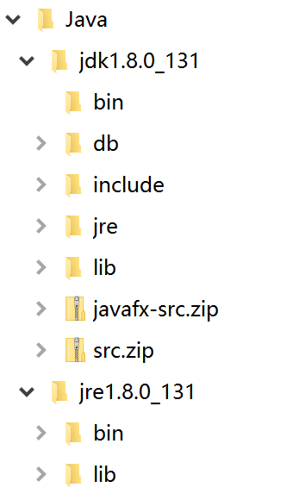
JDK安装配置
JDK下载
http://www.oracle.com/technetwork/java/javase/downloads/index.html
JDK安装及目录结构
环境变量设置
JAVA_HOME : jdk安装目录
PATH : 外部命令搜索路径
CLASSPATH : 类资源位置搜索路径

Slide 18
JDK的安装目录
bin目录：该路径下存放了JDK的各种工具命令。
db目录：这是一个空路径，该路径下原本应该是安装Java db的路径，但是因为没有选择安装Java db，因此该路径为空。
demo目录：该路径下存放了JDK提供的演示代码。
在7.0版本之后，官方提供的demo形成了独立的下载
jre目录：该路径下安装的就是运行Java程序所必须的jre环境。
lib目录：该路径下存放的是JDK工具命令的实际执行程序。
javafs-src.zip：JavaFX脚本是一种声明式、静态类型编程语言。
src.zip文件：该文件里存放的就是JAVA所有的核心类库的源代码。

Slide 19
环境变量的详细配置
JAVA_HOME(新建立)
C:\Program Files\Java\jdk1.7.0_05(默认的安装路径)
Path（修改）
%JAVA_HOME%\bin
CLASSPATH：
.;%JAVA_HOME%\lib;%JAVA_HOME%\lib\tools.jar
验证配置(新建立)
java
javac
java -version

Slide 20
IDE的介绍和选择
IDE(Integrated Development Environment)集成开发环境
集成了开发、编译、运行、调试、管理等常用操作
提供了丰富的快捷键，提高开发效率
插件丰富、方便功能扩展
常用的IDE
Jcreator
Eclipse
Jbuilder
NetBeans

Slide 21
Eclipse的下载和安装
Eclipse的下载
https://www.eclipse.org
选择对应的版本
Eclipse的安装
无需安装，解压即可使用
解压目录地址不能有中文
工作空间目录地址不能有中文

Slide 22
Java应用程序分类
Java小程序（Applet）
Java应用程序（Application）
Java Web应用程序（Web Application）

Slide 23
第一个Java应用程序
Java的集成开发环境的选择
创建源文件HelloWorld
将源文件编译为字节码文件
运行程序
Java应用程序结构

Slide 24
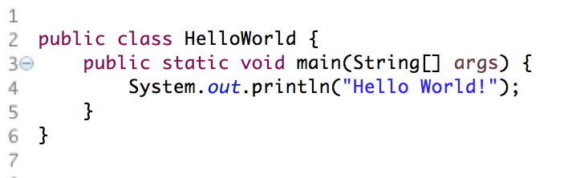
第一个Java应用程序
源文件:HelloWorld.java
常规文本编辑器
记事本（ Windows NotePad）
EditPlus
UltraEdit

Slide 25
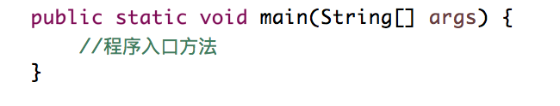
HelloWorld程序分析
类定义——Java程序的基本组成部分是类（class），如本例中的HelloWorld类。再由类中所包含的方法实现程序要完成的功能，方法体由0到多条语句组成。
main()方法——Java应用程序入口方法。

Slide 26
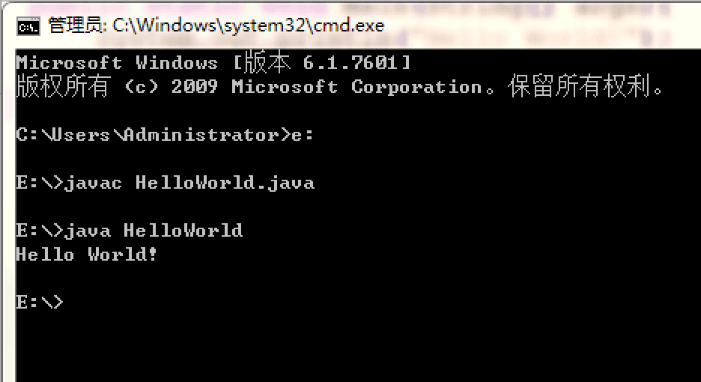
编译和运行Java应用程序
编译源程序
指令：javac HelloWorld.java
说明：源文件名为HelloWorld.java，由javac编译器编译源程序，产生字节码文件（HelloWorld.class）
解释执行字节码文件
指令：java HelloWorld
说明：由JRE解释执行
Notes:
javac -d . cn/ucai/day01/HelloWorld.java
java cn.ucai.day01.HelloWorld

Slide 27
Java入门语法
源文件命名
如果Java源文件包含了public修饰的类，那此源文件必须与该public类同名，后缀为.java。
类个数
一个源文件中最多只能有一个public 类；其它类的个数不限。
大小写敏感（Case-Sensitive）
Java语言中单词拼写严格区分大小写。

Slide 28
Java程序结构
第一部分
package语句 //0或1个,必须放在文件开始
第二部分
import语句 //0或多个,位于package语句之后、其它成分之前。
第三部分
public class Definition //0或1个
Class Definition //0或多个
Interface Definition //0或多个

Slide 29
小结
通过本章学习，读者应能对Java语言特性、程序运行原理及其应用开发流程有一基本了解，应能够独立安装配置Java开发及运行环境，能够编写、编译和运行简单的Java应用程序。

Slide 30

Thank You

